Slide 1
Формирование связной речи дошкольников в процессе ознакомления с сезонными изменениями с использованием дидактических пособий.
Подготовила:
Воспитатель 1 кв.категории
Ёркина Надежда Ивановна

Slide 2
Актуальность
Государство и родители определили социальный заказ на развитие речи у детей дошкольного возраста
Проблема:
специальные педагогические условия, созданные в ДОУ на порядок ниже современных требований.
Целевые ориентиры ФГОС ДО: «ребенок достаточно хорошо владеет устной речью для выражения своих мыслей, чувств и желаний, для построения речевого высказывания в ситуации общения»

Slide 3
Связная речь – это развернутое изложение определенного содержания, которое осуществляется логично, последовательно, точно, грамматически правильно и образно.
Требования к высказыванию:
Ясно представлять объект рассказа
Умение анализировать
Отбирать основные признаки
Устанавливать различные отношения (причинно-следственные, временные) между предметами и явлениями
Уметь строить простые и сложные предложения (с однородными членами, сложносочиненные, сложноподчиненные)

Slide 4
Методы и приемы речевого развития.
Наглядные
(разновидности наблюдения, рассматривание, рассказывание, показ)
Словесные (чтение и рассказывание, заучивание, пересказ, беседа, рассказывание без опоры на наглядность, речевой образец, повторное проговаривание, объяснение, вопрос и тд.)
Практические (дидактические игры, игры-драматизации, дидактические упражнения , игровые обучающие ситуации, игровые проблемно - практические ситуациии тд.

Slide 5
Развитие связной речи.
Педагогические условия
Свободный выбор деятельности
Детская инициатива и самостоятельность

Slide 6
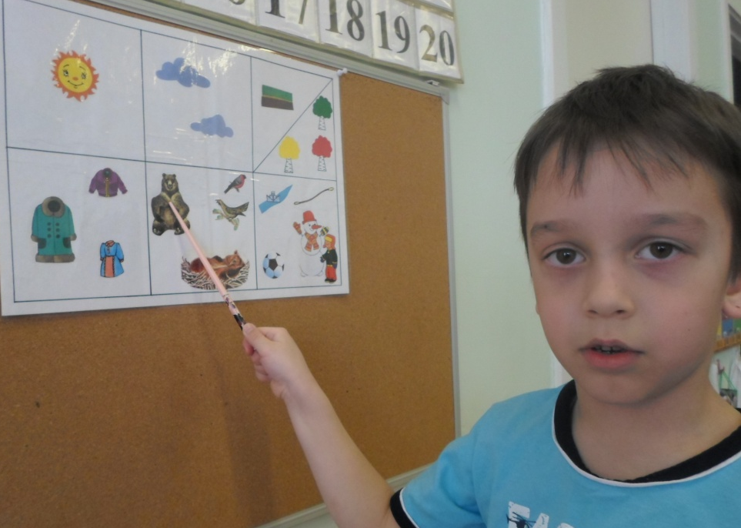
Мнемотаблица , мнемокубы.
«Составь рассказ»
«Путаница»
«Подбери правильно»
«Что перепутал Незнайка»

Slide 7
Улитка
«Назови нужное слово»
«Скажи правильно»
«Какое слово спряталось»

Slide 8
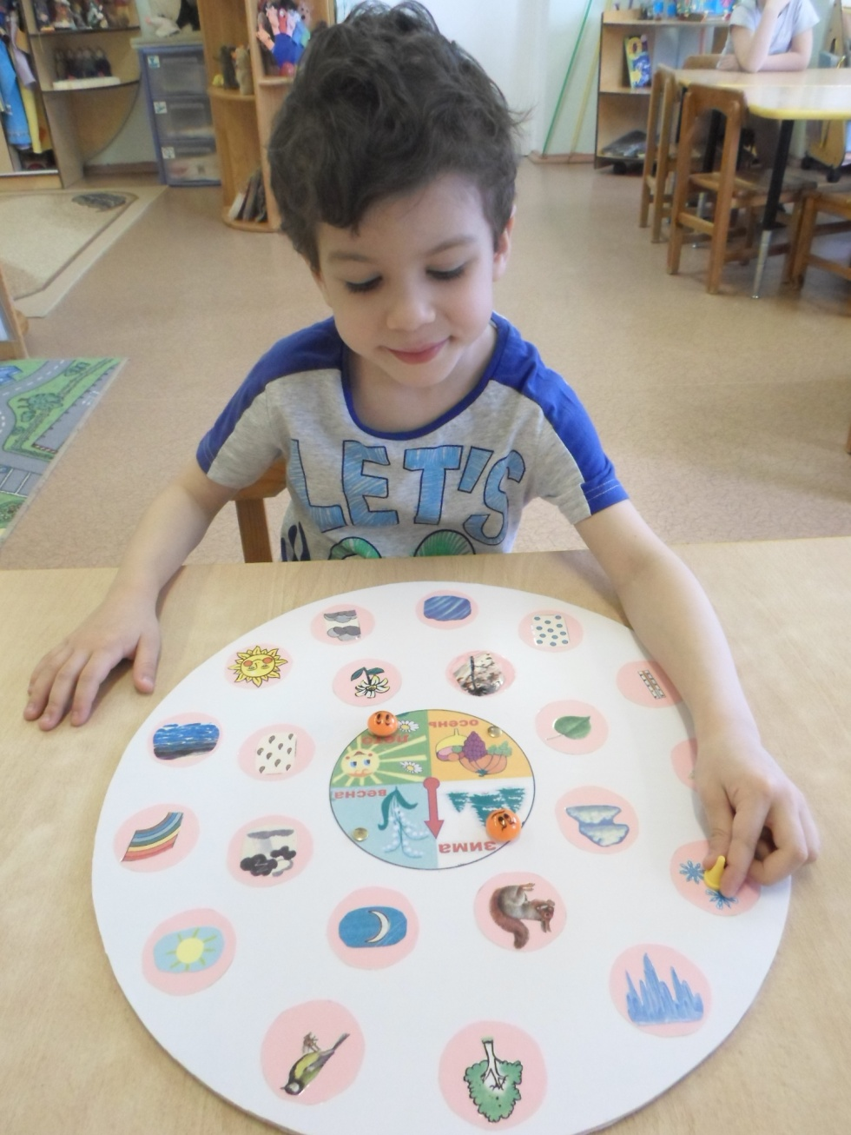
Логический круг
«Сравни»
«Скажи правильно»
«Подбери сравнения»
«Путаница»
«Исправь ошибку Незнайки»
«Что изменилось?»
«Найди ошибку»

Slide 9
Книга «Времена года»
«Путаница»
«Придумай предложение»
«Составь рассказ»
«Когда это бывает»

Slide 10
Пособие «Времена года» З.Е.Агранович
«Когда это бывает?»
«Подбери правильно»
«Путаница»
«Найди ошибку»
«Что перепутал Незнайка?»
«Что неверно?»

Slide 11
Пособие «4 времени года»
«Когда это бывает?»
«Подбери правильно символы»
«Что неверно?»
«Что получится?»
«Что изменилось?»
«Найди ошибку»

Slide 12
Пособие – дерево «Времена года»

Slide 13
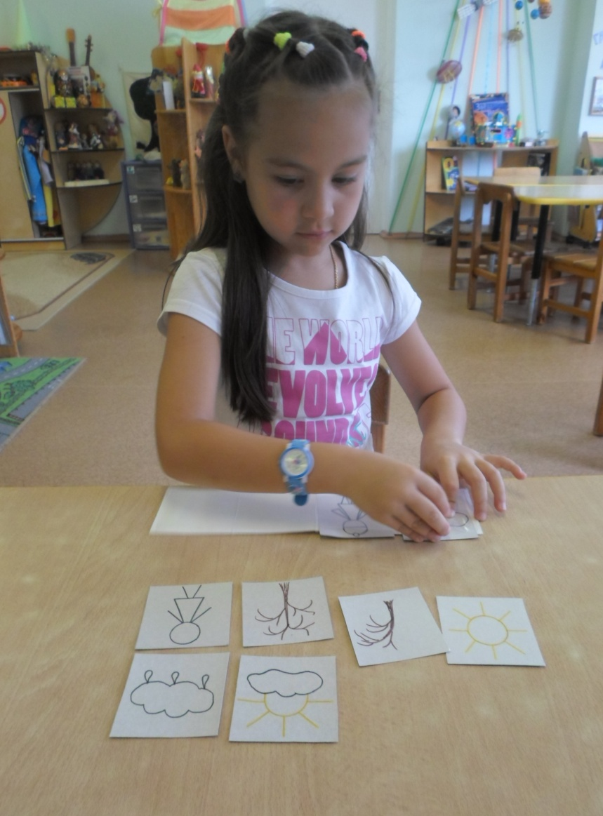
Театр погоды.

Slide 14
Театр погоды.

Slide 15
Мнемодорожка
«Составь предложение»
«Составь рассказ»
«Доскажи словечко»
«Дополни предложение»
«Придумай предложение»
«Что перепутал Незнайка»
«Закончи предложение»
«Что сначала, что потом»

Slide 16
Литература:
Развитие речи детей дошкольного возраста. Ф.А.Сохина;
Развитие речи детей (раннего и дошкольного возраста). Е.И.Тихеева;
Занятия по развитию речи в старшей группе детского сада. В.В.Гербова;
Арушанова А. Дошкольный возраст: формирование грамматического строя речи./Дошкольное воспитание. 1993 г. № 9
Ушакова О. Развитие словесного творчества детей 6-7 лет. / Дошкольное воспитание. 1972 г. № 9.

